Slide 1

זיהוי סרטן השד באמצעות למידת מכונה
לינוי כהן
21/08/22
ת.ז: 207797531

Slide 2
שאלת המחקר
האם ניתן, באמצעות מודלי למידת מכונה, לחזות האם בגוף מסוים יתפתח סרטן השד?
מהם הפקטורים התומכים ביותר בשאלה של סרטן השד.

Slide 3

קצת עובדות על סרטן השד
סרטן השד הוא סוג הסרטן הכי נפוץ כיום בעולם.
בארה״ב יש כ- 264 אלף מקרים של סרטן השד כל שנה. מתוכם רק כ- 2400 מקרים מאובחנים אצל גברים.
כ- 42 אלף נשים וכ- 500 גברים מתים כל שנה כתוצאה מסרטן השד.
גילוי מוקדם של סרטן השד יכול להבטיח החלמה בכמעט 100% לעומת רק 15% אחוזי החלמה בגילוי מאוחר.
על פי המחקר העולמי לחקר הסרטן, במהלך שני העשורים האחרונים, מספר האנשים שחלו בסרטן השד הכפיל את עצמו והגיע מ- 10 מיליון מאובחנים בשנת 2000 ל- 19.3 מיליון בשנת 2020. חוקרים משערים שכמות המקרים יכפיל את עצמו עד שנת 2040.
נכון להיום בממוצע אחת מכל חמישה נשים עלולה לסבול מסרטן השד במהלך חייה.

Slide 4
תהליך העבודה
6
5
4
בחירת המודל הטוב ביותר ומימושו
3
ניתוח התוצאות
2
הפעלת מודלי למידת מכונה
1
ויזוליזציות וניתוח הנתונים
ניקוי וניתוח הדאטה
איסוף דאטה

Slide 5
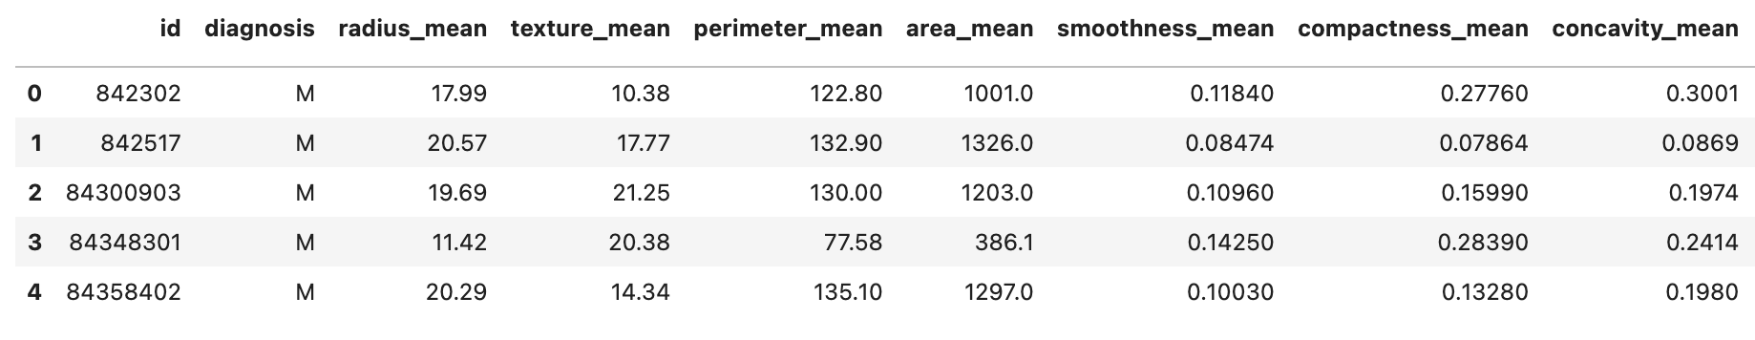
הדאטה
Wisconsin Diagnostic dataset from University of Wisconsin
הדאטה לקוח מKaggle אך קיים גם בUCI Machine Learning Repository -
32 מאפיינים שונים של שד
תמונות של סרטן השד
569 תצפיות, מתוכם 357 שפירים ו- 212 ממאירים (62.74% שפיר ו- 37.26% ממאיר)

Slide 6
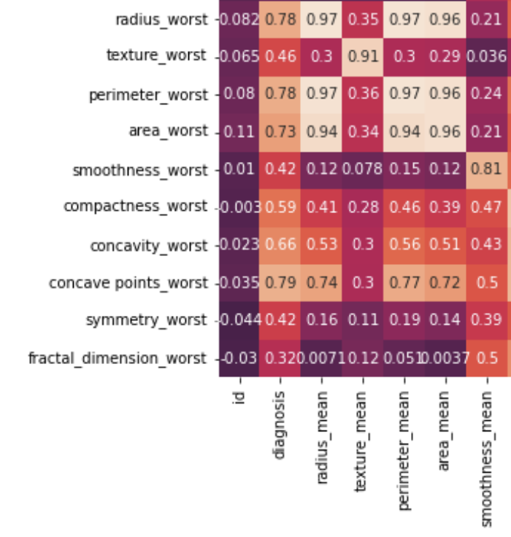
HEATMAP

Slide 7
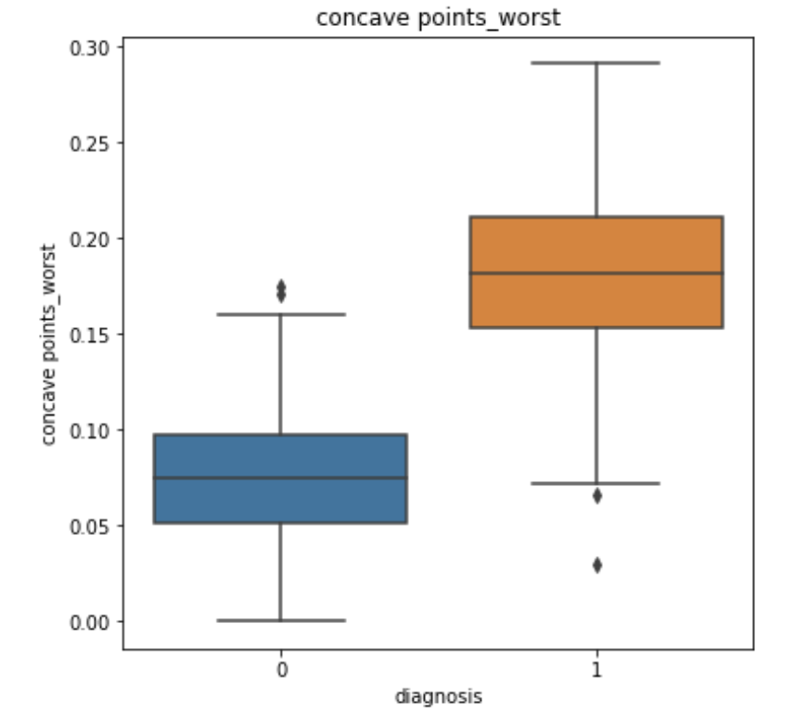
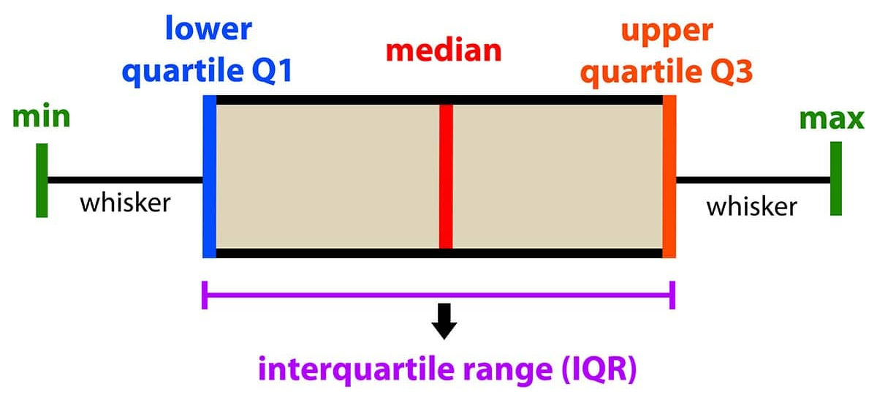
Boxplot

Slide 8
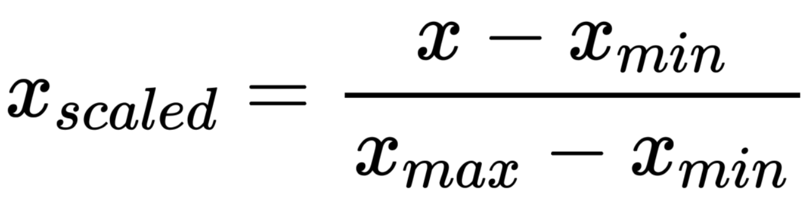
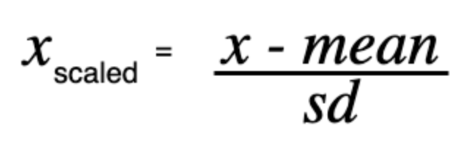
Fit transform
Min Max Scaler
Standardization

Slide 9
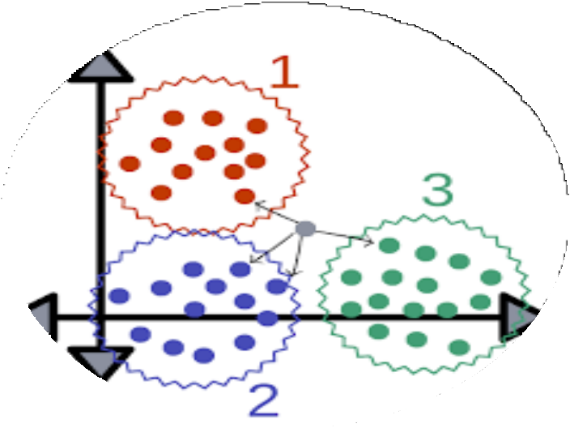


Machine Learning Model’s
k-nearest neighbors (k-NN)
Random Forest Classification
Logistic Regression

Slide 10
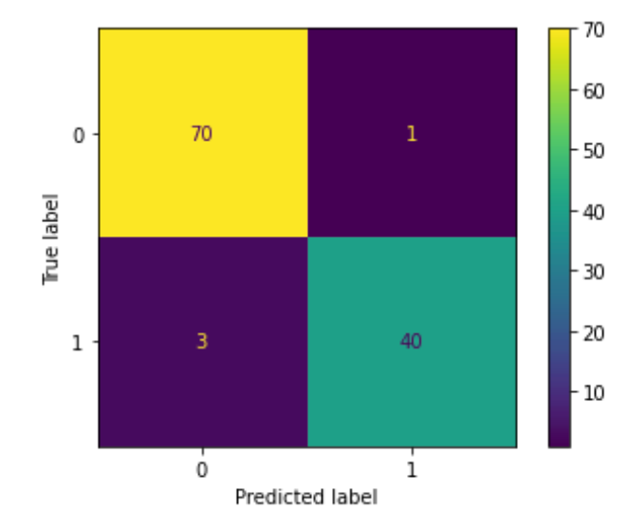
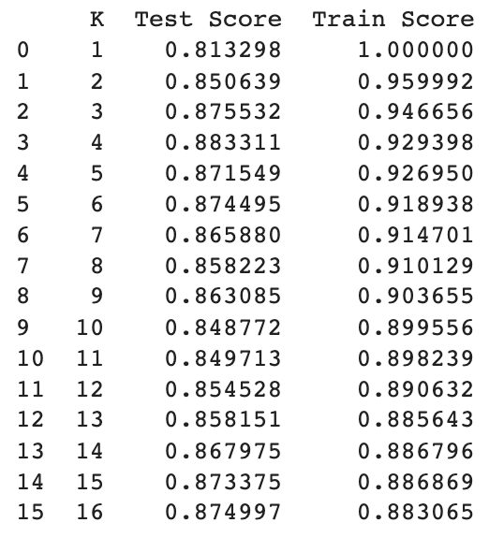
k-nearest neighbors (k-NN)
TN
FP
FN
TP

Slide 11
Random Forest
TN
FP
FN
TP

Slide 12
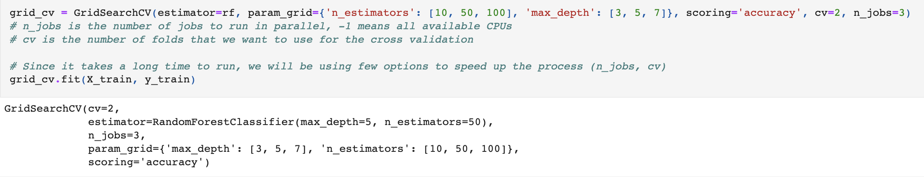
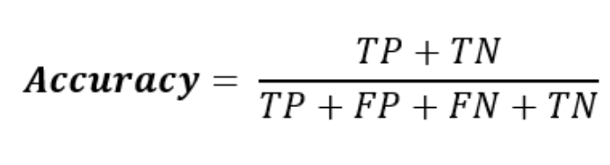
Grid Search
Hyperparameter models

Slide 13
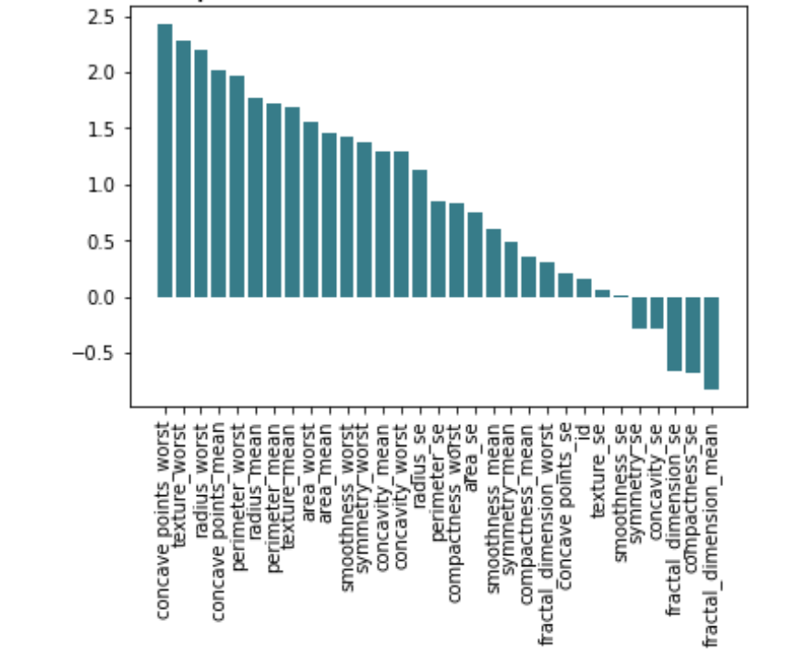
Feature Importance’s using permutation importance

Slide 14
Model’s Scores

Slide 15
איך ממשיכים מפה?
1
הרחבה ודיוק המודלים הקיימים
2
הוספת נתונים שונים (כמו תמונות נוספות)
3
מימוש מודלים נוספים

